Slide 1
Fábrica de Festas
Geórgia Cavalcanti
David Damasceno

Slide 2
VISÃO GERAL
Sistema feito para empresa de festas.
Convites, guloseimas, centros de mesa, lembranças entre outros.

Slide 3
PRINCIPAIS OBJETIVOS
Cadastrar Usuários
Cadastrar Clientes
Cadastrar Produtos
Dar entrada/Dar baixa no estoque
Adicionar Orçamentos

Slide 4
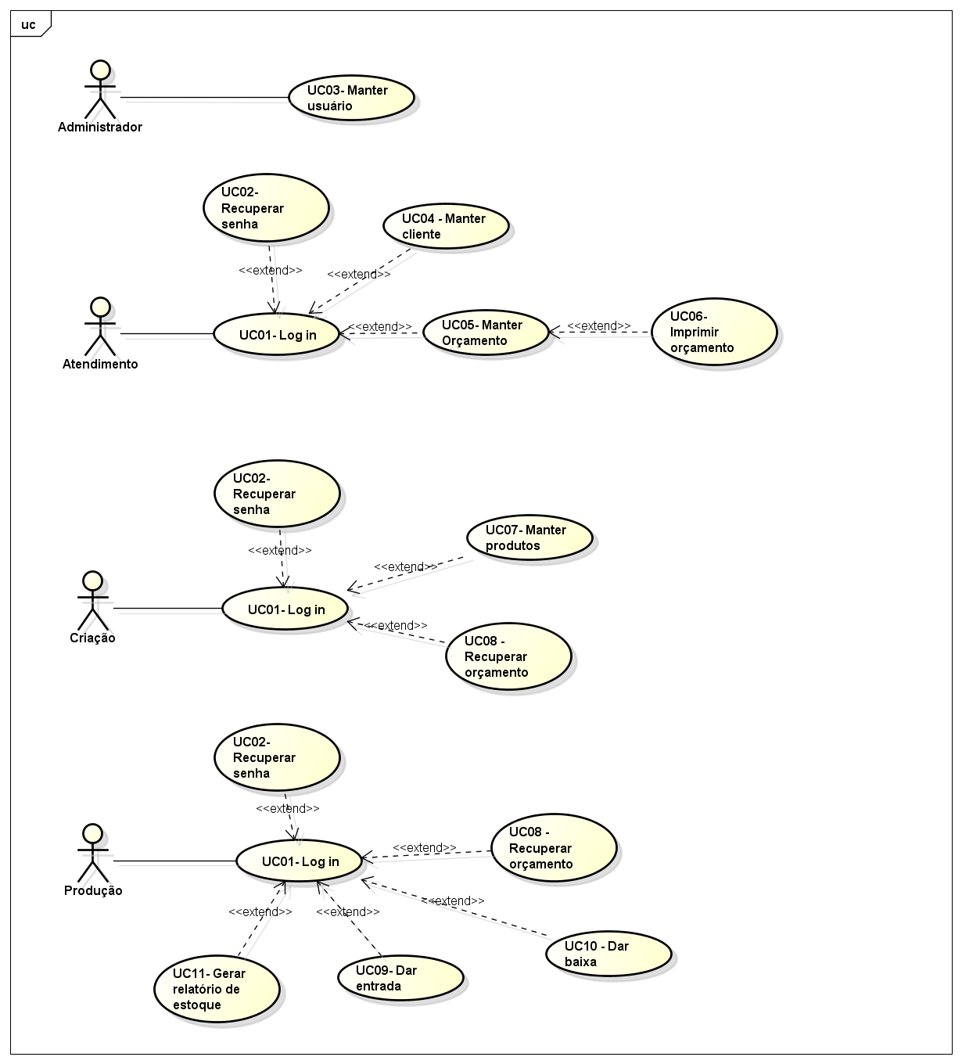
Diagrama de caso de uso
Atores:
- Administrador
- Atendimento
- Criação
- Produção

Slide 5
Casos de Uso especificados:
Manter Cliente
Dar entrada
Dar entrada
Produção
Manter Cliente
Atendimento

Slide 6
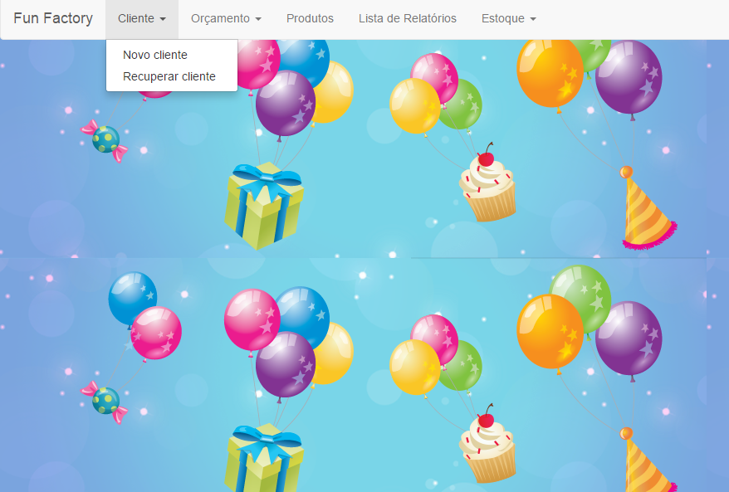
Manter Cliente

Slide 7
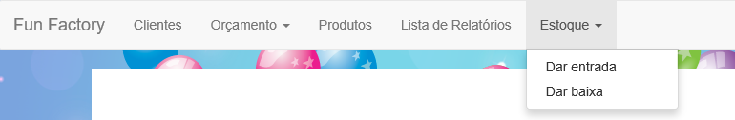
Dar entrada

Slide 8
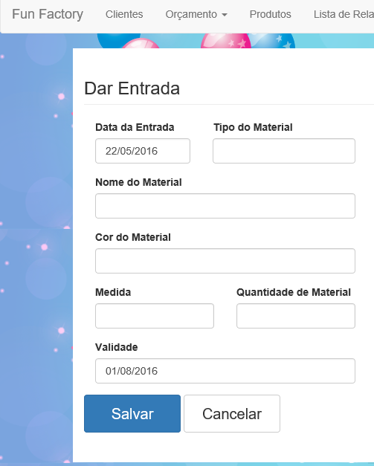
Dar entrada

Slide 9
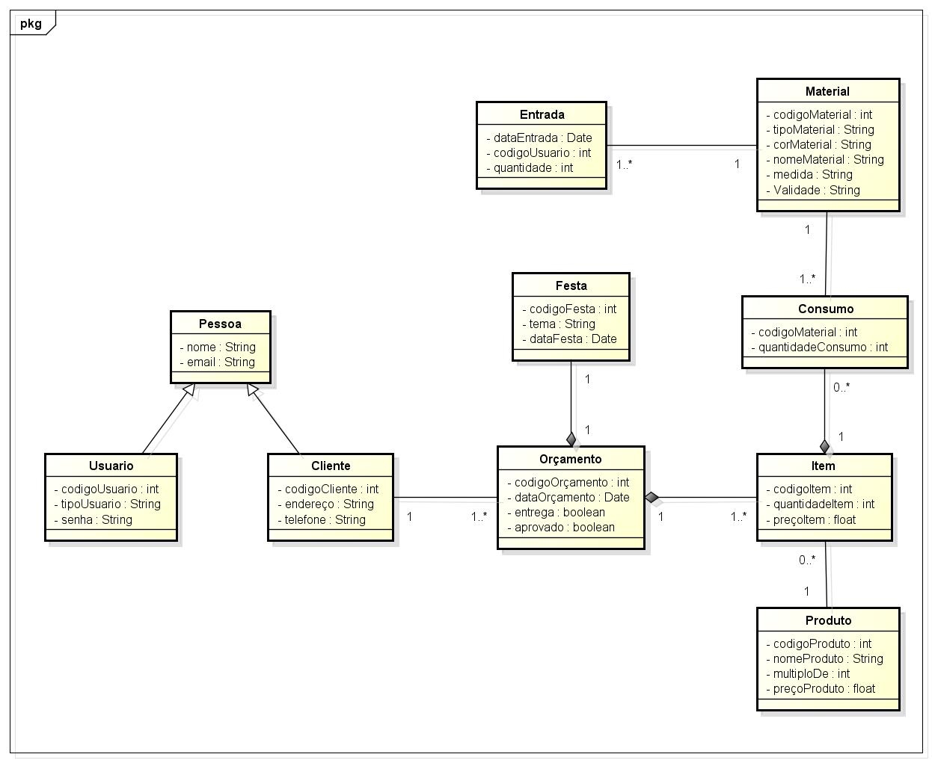
Diagrama de classes

Slide 10
Dificuldades encontradas
Parte técnica
Criação das classes

Slide 11
Lições aprendidas
Passo-a-passo da montagem de sistema
Que ter um modelo em mente, ajuda na elaboração dos diagramas
Que o conhecimento sobre o que vc quer do sistema é fundamental.

